Slide 1

Hãy chia sẻ với các bạn trong lớp cảm xúc về ngày khai trường đầu tiên của em .

Slide 2
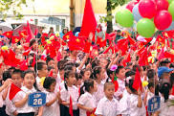
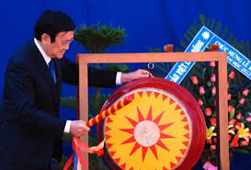
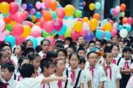
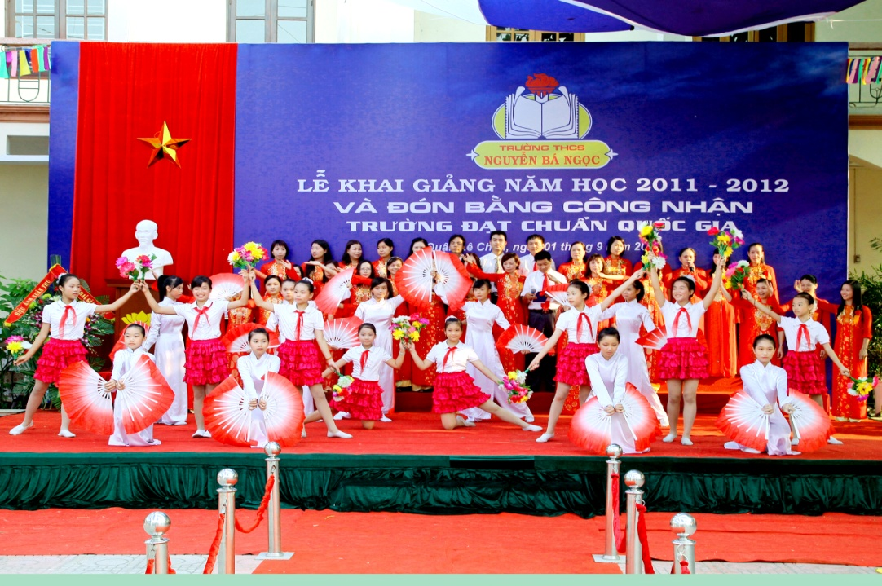

Slide 3
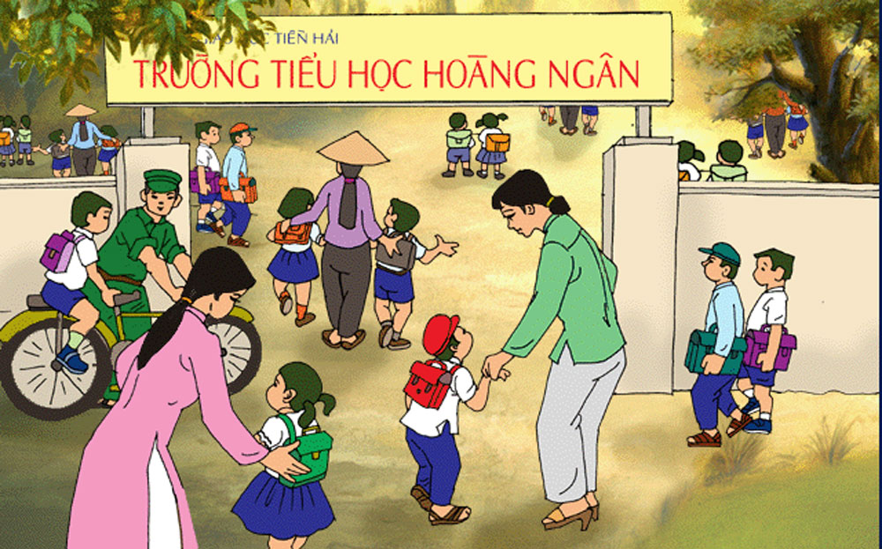

Slide 4

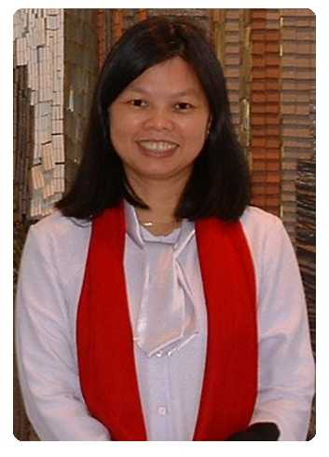

Văn bản: CỔNG TRƯỜNG MỞ RA
Lý Lan

Slide 5
CỔNG TRƯỜNG MỞ RA
Lý Lan
I.Đọc – tìm hiểu chú thích:
1.Tác giả
- Sinh năm 1957 tại tỉnh Bình Dương
Là một phụ nữ đa tài: Dạy học, viết văn, dịch giả
Nhiều tác phẩm viết cho lứa tuổi học trò như: Tập truyện thiếu nhi “Ngôi Nhà Trong Cỏ” (NXB Kim Đồng, Hà Nội, 1984) được giải thưởng văn học thiếu nhi của Hội Nhà văn Việt Nam; “Bí mật giữa tôi và thằn lằn đen” (NXB Văn Nghệ - 2008)
Dịch truyện Harry Potter...
- Phong cách NT: dịu dàng, tinh tế, đầy cảm xúc.

Slide 6
2. Tác phẩm:
a. Xuất xứ:
Trích Báo “Yêu trẻ” năm 2000
Kí
b. Thể loại:
c. Kiểu văn bản :
Văn bản nhật dụng

Slide 7
Hãy nhắc lại đặc trưng của kiểu văn bản nhật dụng.
Ở lớp 6, các em đã học những văn bản nào thuộc thể loại này?
Văn bản nhật dụng là văn bản đề cập đến những nội dung có tính cập nhật, đề tài có tính thời sự, đồng thời là những vấn đề xã hội có ý nghĩa lâu dài.
Những văn bản nhật dụng đã học ở lớp 6:
- Cầu Long Biên- chứng nhân lịch sử.( Giới thiệu, bảo vệ di tích lịch sử.)
- Động Phong Nha.( Giới thiệu danh lam thắng cảnh.)
- Bức thư của thủ lĩnh da đỏ.( Quan hệ giữa thiên nhiên, con nguời.)

Slide 8
2. Tác phẩm:
a. Xuất xứ:
Trích Báo “Yêu trẻ” năm 2000
b. Thể loại:
Kí
c. Kiểu văn bản:
Văn bản nhật dụng
d. Phương thức biểu đạt:
Biểu cảm, tự sự
e. Bố cục:
3 phần.
+ Phần 1: (Từ đầu -> năm học): Tâm trạng của mẹ vào đêm trước ngày khai trường của con.
+ Phần 2: (Thực sự -> thế giới mà mẹ vừa bước vào): Sự hồi tưởng của người mẹ về ngày khai trường đầu tiên của mình.
+ Phần 3: (Phần còn lại): Cảm nghĩ của mẹ về vai trò của nhà trường trong việc giáo dục và đào tạo thế hệ trẻ.

Slide 9

Cổng trường mở ra Lý Lan
I.Tìm hiểu chung
1. Tác giả: (sgk)
2. Tác phẩm:
a. Xuất xứ: Trích Báo “Yêu trẻ” năm 2000
b. Thể loại: Kí
c. Kiểu văn bản :Văn bản nhật dụng
d. Phương thức biểu đạt: Biểu cảm, tự sự
e. Bố cục: 3 phần.

Slide 10

Bài 1- Tiết 1 CỔNG TRƯỜNG MỞ RA - LÝ LAN
II. Tìm hiểu văn bản
1.Tâm trạng của mẹ và con vào đêm trước ngày khai trường của con.

Slide 11

 | Mẹ | Con
Hành động
Tâm trạng
- Chuẩn bị cho con (tập vở, giày nón, quần áo mới)
- Đắp mền, buông mùng cho con.
- Không tập trung được vào việc gì cả.
- Xem lại những thứ đã chuẩn bị cho con
- Tự bảo mình nên đi ngủ sớm nhưng trằn trọc, không sao ngủ được.
-Cảm nhận được sự quan trọng của ngày khai trường.
Tranh dọn đồ chơi
Trong lòng không có mối bận tâm nào ngoài chuyện ngày mai thức dậy cho kịp giờ
-Giấc ngủ đến dễ dàng
=> thao thức, nôn nao, lo lắng cho con
=> Háo hức nhưng thanh thản, vô tư

Slide 12

Cổng trường mở ra Lý Lan
II. Tìm hiểu văn bản
1.Tâm trạng của mẹ và con vào đêm trước ngày khai trường của con
Con
Mẹ
- Đắp mền, buông mùng cho con.
- Không tập trung được vào việc gì cả.
- Tự bảo mình nên đi ngủ sớm nhưng trằn trọc, không sao ngủ được.
Tranh dọn đồ chơi
Trong lòng không có mối bận tâm nào ngoài chuyện ngày mai thức dậy cho kịp giờ
-Giấc ngủ đến dễ dàng
=> thao thức, nôn nao, lo lắng cho con
=> Háo hức nhưng thanh thản, vô tư.
=> Nghệ thuật miêu tả tâm lí nhân vật rất tinh tế

Slide 13
II. Tìm hiểu văn bản
2. Sự hồi tưởng của người mẹ về ngày khai trường đầu tiên của mình
Theo em, tại sao người mẹ không ngủ được? Chi tiết nào trong văn bản chứng tỏ kỉ niệm ngày khai trường đầu tiên để lại dấu ấn sâu đậm trong tâm hồn người mẹ ?

Slide 14
2.Sự hồi tưởng của người mẹ về ngày khai trường đầu tiên của mình.
- Cứ nhắm mắt lại là dường như vang bên tai tiếng đọc bài trầm bổng…
- Cái ấn tượngkhắc sâu mãi trong lòng một con người... khi nhớ lại…rạo rực những cảm xúc bâng khuâng, xao xuyến…
- Mẹ còn nhớ sự nôn nao, hồi hộp khi cùng bà ngoại đi tớ gần ngôi trường và nỗi chơi vơi hốt hoảng khi cổng trường đóng lại…
Em có nhận xét gì về cách dùng từ của tác giả trong đoạn văn này?
. sử dụng nhiều từ láy liên tiếp
→ Khắc họa sâu sắc những nét tâm trạng của người mẹ còn in đậm về ngày khai trường đầu tiên của mình.
=> Ngày khai trường đầu tiên trở thành kí ức sâu đậm trong cuộc đời của mỗi người.

Slide 15
Cổng trường mở ra Lý Lan
II. Tìm hiểu văn bản
2. Sự hồi tưởng của người mẹ về ngày khai trường đầu tiên của mình.
Cái ấn tượng khắc sâu mãi ... khi nhớ lại... rạo rực những cảm xúc bâng khuâng, xao xuyến…
Mẹ còn nhớ sự nôn nao, hồi hộp...và nỗi chơi vơi hốt hoảng...
. Sử dụng từ láy liên tiếp
=> Khắc họa sâu sắc những nét tâm trạng của người mẹ còn in đậm về ngày khai trường đầu tiên của mình.
=> Ngày khai trường đầu tiên trở thành kí ức sâu đậm trong cuộc đời của mỗi người.

Slide 16

Từ dấu ấn sâu đậm của ngày khai trường, điều mà
mẹ mong muốn ở con là gì?
Cái ấn tượng khắc sâu mãi mãi trong lòng một con người về cái ngày“hôm nay tôi đi học”ấy, mẹ muốn nhẹ nhàng, cẩn thận và tự nhiên ghi vào lòng con. Để rồi bất cứ một ngày nào đó trong đời, khi nhớ lại, lòng con lại rạo rực những cảm xúc bâng khuâng, xao xuyến.
=> Người mẹ muốn con trải nghiệm những cảm xúc về ngày khai trường đầu tiên, để nó trở thành ấn tượng sâu sắc suốt đời của con.
Qua những việc làm mà mẹ dành cho con, em cảm nhận đây là một người mẹ như thế nào?
Người mẹ sâu sắc, tình cảm, tế nhị, và rất mực yêu thương con.

Slide 17
Cổng trường mở ra Lý Lan
II. Tìm hiểu văn bản
2. Sự hồi tưởng của người mẹ về ngày khai trường đầu tiên của mình
- Cái ấn tượng khắc sâu mãi ... khi nhớ lại... rạo rực những cảm xúc bâng khuâng, xao xuyến…
- Mẹ còn nhớ sự nôn nao, hồi hộp...và nỗi chơi vơi hốt hoảng...
. Sử dụng từ láy liên tiếp
=> Khắc họa sâu sắc những nét tâm trạng của người mẹ còn in đậm về ngày khai trường đầu tiên của mình.
=> Ngày khai trường đầu tiên trở thành kí ức sâu đậm trong cuộc đời của mỗi người.
... mẹ muốn nhẹ nhàng, cẩn thận và tự nhiên ghi vào lòng con...
=> Người mẹ muốn con trải nghiệm những cảm xúc về ngày khai trường đầu tiên, để nó trở thành ấn tượng sâu sắc suốt đời của con.
=> Người mẹ sâu sắc, tình cảm, tế nhị và rất mực yêu thương con.

Slide 18
II. Tìm hiểu văn bản
3. Cảm nghĩ của mẹ về vai trò của nhà trường trong việc giáo dục và đào tạo thế hệ trẻ
Câu văn nào nói lên tầm quan trọng của nhà trường đối với thế hệ trẻ? Ý nghĩa của câu nói ấy?

Slide 19
Ai cũng biết rằng mỗi sai lầm trong giáo dục sẽ ảnh hưởng đến cả một thế hệ mai sau, và sai lầm một li có thể đưa thế hệ ấy đi chệch cả hàng dặm sau này.
=> Câu văn khẳng định vai trò quan trọng, to lớn hàng đầu của giáo dục, giáo dục không được phép sai lầm vì giáo dục đào tạo con người, quyết định tương lai của đất nước.

Slide 20
THẢO LUẬN NHÓM
Mẹ sẽ đưa con đến trường, cầm tay con dắt qua cánh cổng, rồi buông tay mà nói:“Đi đi con, hãy can đảm lên, thế giới này là của con, bước qua cánh cổng trường là một thế giới kì diệu sẽ mở ra”.
Em hiểu thế giới kì diệu đó là gì? Qua câu nói trên, người mẹ đã thể hiện tình cảm, thái độ như thế nào đối với nhà trường?

Slide 21
Thế giới của ánh sáng tri thức, khoa học mà nhân loại hàng vạn năm đã tích lũy được.
“Thế giới
kì diệu”
Thế giới của điều hay, lẽ phải, của tình thương,đạo lí làm người.
Thế giới của tình thầy trò cao đẹp, tình bạn thiêng liêng
Thế giới của những ước mơ và khát vọng.

Slide 22
Cổng trường mở ra Lý Lan
II. Tìm hiểu văn bản
3.Cảm nghĩ của mẹ về vai trò của nhà trường trong việc giáo dục và đào tạo thế hệ trẻ
Ai cũng biết rằng mỗi sai lầm trong giáo dục... đi chệch cả hàng dặm sau này.
=> Câu văn khẳng định vai trò quan trọng, to lớn hàng đầu của giáo dục, giáo dục không được phép sai lầm vì giáo dục đào tạo con người, quyết định tương lai của đất nước.
...Đi đi con, hãy can đảm lên, thế giới này là của con, bước qua cổng trường là một thế giới kì diệu sẽ mở ra.
=> Thể hiện niềm tin yêu, hy vọng ở con và sự tự hào, tin tưởng vào sự nghiệp giáo dục của nhà trường.

Slide 23
Bài 1- Tiết 1 CỔNG TRƯỜNG MỞ RA - LÝ LAN
Em hãy giải thích nhan đề của văn bản “Cổng trường mở ra”

Slide 24
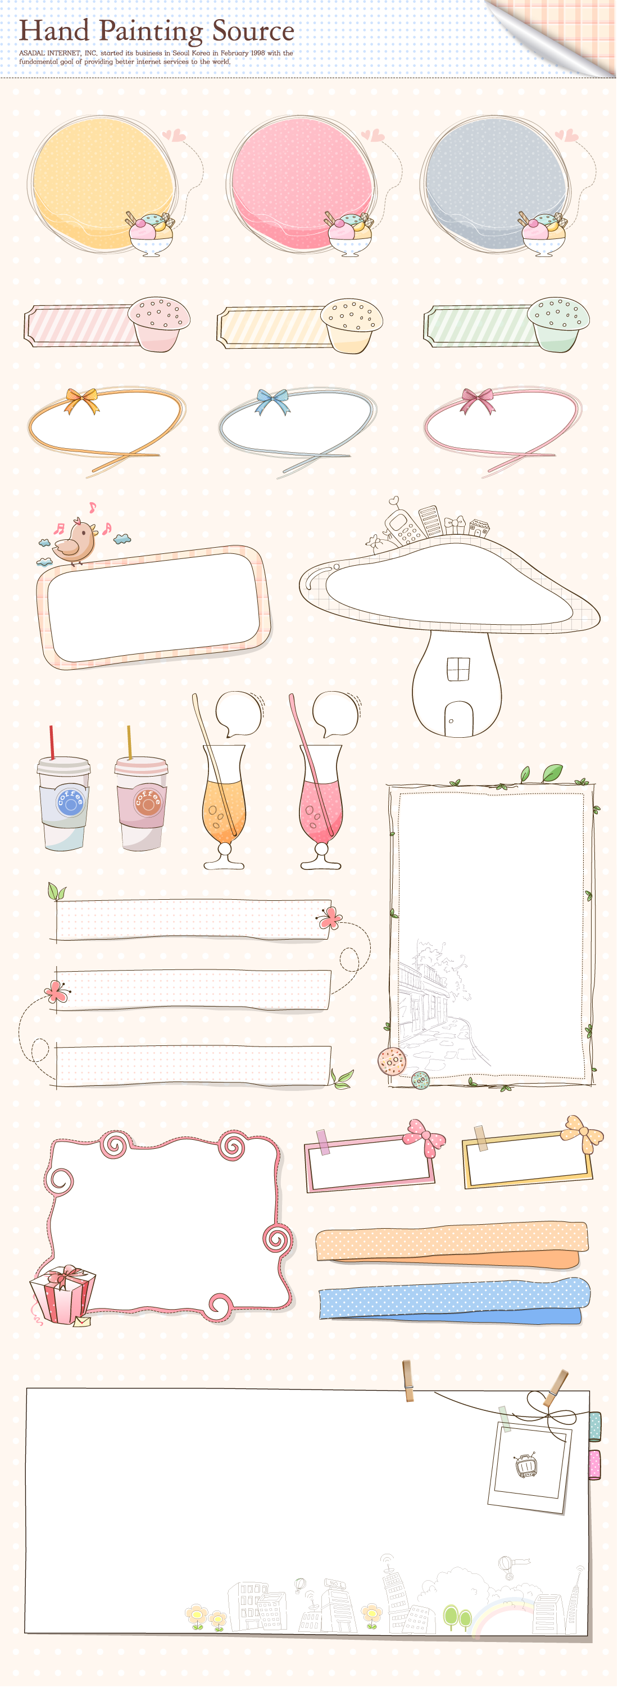

Nhan đề: “Cổng trường mở ra”
- Mở ra một ngưỡng cửa mới của tương lai tươi sáng và tràn đầy niềm vui.
- Thấy được tấm lòng, đức hi sinh của người mẹ:mong con phát triển về thể chất lẫn vẻ đẹp trong sáng của tâm hồn.

Slide 25
Bài 1- Tiết 1 CỔNG TRƯỜNG MỞ RA - LÝ LAN
III. Tổng kết
Khái quát những nét nghệ thuật đặc sắc được sử dụng trong văn bản.Trong bài văn, có phải người mẹ đang nói trực tiếp với con không? Cách viết này có tác dụng gì?

Slide 26
Bài 1- Tiết 1 CỔNG TRƯỜNG MỞ RA - LÝ LAN
III. Tổng kết
(ghi nhớ/sgk/ 9)
1. Nghệ thuật
- Lựa chọn hình thức tự bạch như dòng nhật ký của người mẹ nói với con.
- Ngôn ngữ biểu cảm.
- Bố cục chặt chẽ, tự nhiên theo dòng hồi tưởng, theo trình tự đan xen giữa hiện tại và quá khứ.
2. Nội dung
- Tấm lòng yêu thương, tình cảm sâu nặng của người mẹ đối với con.
Vai trò to lớn của nhà trường đối với cuộc sống mỗi con người.

Slide 27
Câu 1: Văn bản Cổng trường mở ra thuộc thể loại văn nào ?
A. Truyện ngắn
B. Kí
C. Tùy bút
D. Hồi kí
Củng cố
B

Slide 28

Câu 2. Phương thức biểu đạt chính của văn bản “Cổng trường mở ra” là?
A. Tự sự
C. Biểu cảm
B. Nghị luận
D. Miêu tả

Slide 29

Câu 3: Vì sao đêm trước ngày khai trường của con, mẹ trằn trọc không ngủ được?
A. Vì mẹ có rất nhiều cảm xúc: lo âu, bâng khuâng, hồi hộp… đan xen trong lòng.
B. Vì mẹ thao thức hồi tưởng về ngày khai trường đầu tiên của mình.
C. Vì mẹ lo lắng, sợ chuẩn bị đủ đồ dùng học tập cho con đến lớp.
D. Cả A và B

Slide 30
IV. Luyện tập
Bài tập 2(SGK/9): Hãy nhớ lại và viết thành đoạn văn về một kỷ niệm đáng nhớ nhất trong ngày khai trường đầu tiên của mình.

Slide 31

Hướng dẫn về nhà
- Hoàn thành luyện tập (sgk/9)
Tìm đọc các bài văn, bài thơ viết về ngày khai trường
- Soạn bài: Mẹ tôi

